Slide 1
Презентация для детей средней группы
На тему: «Круговорот воды в природе»
Выполнила: Долгополова О.Н.

Slide 3
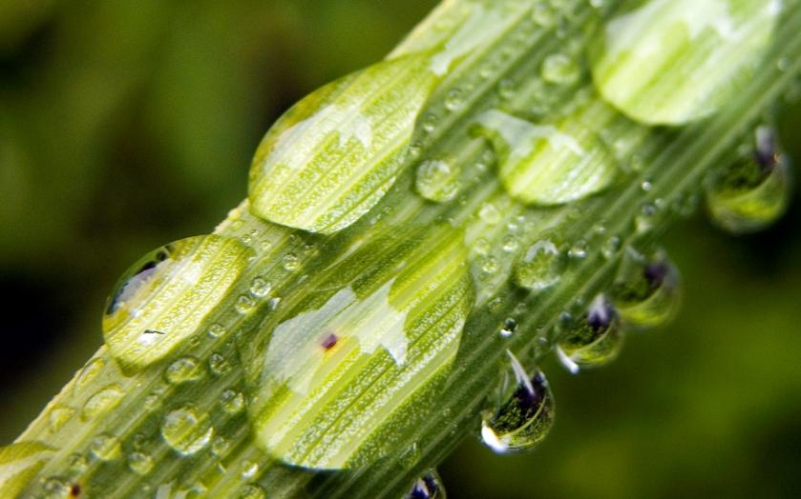

Slide 4
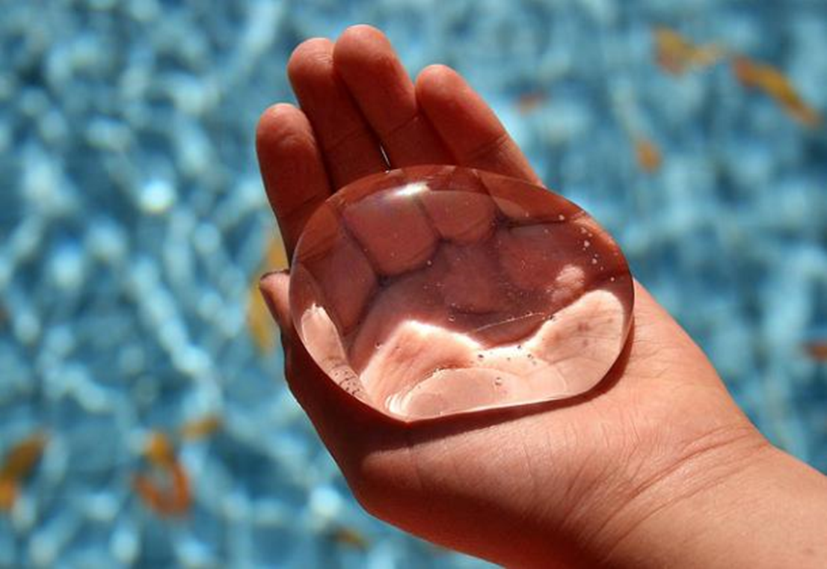

Slide 5
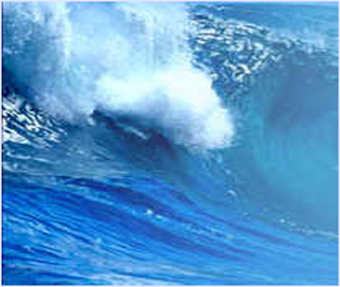
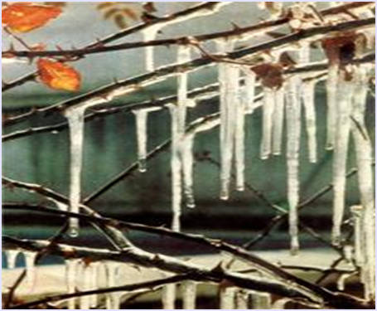
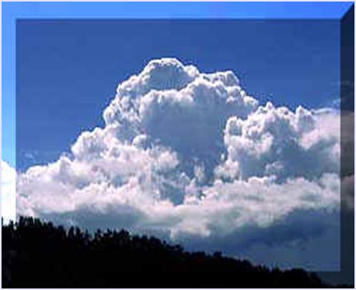

Slide 6
